Slide 1
ALGORITEM ZA IZRAČUN NAPOVEDI TRENUTNE MOČI SONČNE ELEKTRARNE S POMOČJO NEVRONSKIH OMREŽIJ
mag. Mihael Skornšek, univ. dipl. inž. el.
red. prof. dr. Gorazd Štumberger, univ. dipl. inž. el.
10.5.2017

Slide 2
VSEBINA
Obratovanje sončnih elektrarn in nadzorni sistemi
Načini za diagnosticiranje napak v delovanju
Fotonapetostna (FN) testna polja
Napovedana moč elektrarne glede na okoljske parametre
    S pomočjo analitičnega izračuna
    S pomočjo nevronskih omrežij

Slide 3
UVOD
Večina sončnih elektrarn, katerih ključne komponente so fotonapetostni moduli in razsmerniki, je omrežnega tipa
Najpogosteje uporabljene vrste razsmernikov so razsmerniki za nize, centralni razsmerniki in mikrorazsmerniki
Sončne elektrarne, predvsem večje, potrebujejo kakovosten nadzorni sistem, ki je sposoben samodejno zaznavati napake in jih tudi javljati
Obstajajo univerzalni ali pa lastni nadzorni sistemi elektrarn

Slide 4
OBRATOVANJE SONČNIH ELEKTRARN
Med obratovanjem sončne elektrarne lahko prihaja do odstopanj v doseženi moči oz. proizvedeni el. energiji glede na pričakovano
Nekatera odstopanja so normalna (npr. zaradi neugodne orientacije modulov, manjšega izkoristka razsmernika,…)
Druga odstopanja kažejo na nenormalno obratovalno stanje (okvare, senčenja,…)
Večje okvare oz. odstopanja je lažje diagnosticirati
Težave nam predstavljajo manjša odstopanja, ki na dolgi rok prinašajo večji izpad proizvodnje energije oz. dobička
Manjša odstopanja so lahko razlog za ne javljanje, prepozno ali pa lažno javljanje

Slide 5
REŠITEV
Analizirati moramo obnašanje različnih elektrarn
Vzpostaviti nadzorni sistem z naborom merilnih naprav, ki bodo služile kot reference za primerjave delovanja
Poiskati algoritem za izračun napovedanih vrednosti moči na osnovi referenčnih izmerjenih podatkih
  S pomočjo analitičnega modela
  S pomočjo nevronskih omrežij

Slide 6
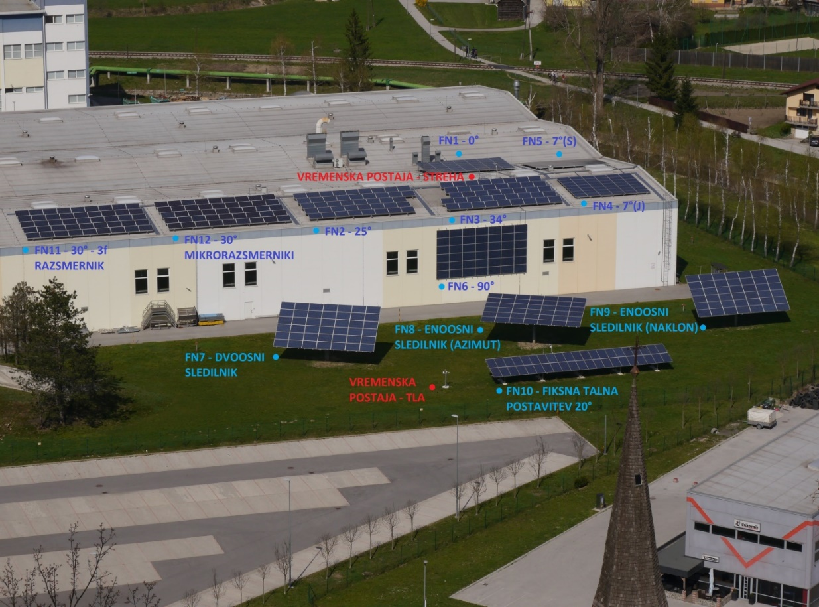
FOTONAPETOSTNA (FN) TESTNA POLJA
Slika 1: Pogled na FN testna polja
Meritve okoljskih parametrov:
Temperatura okolice
Hitrost vetra
Smer vetra
Količina padavin
Obsevanje na horizontalno ploskev
Globalno obsevanje – piranometer
Meritve za vsako FN testno polje:
Trenutna moč
Dnevna proizvedena energija
Sončno obsevanje na ravnino FN polja
Temperatura celic FN modulov

Slide 7
NAPOVEDANA MOČ SONČNE ELEKTRARNE GLEDE NA OKOLJSKE PARAMETRE
Obratovalni pogoji sončne elektrarne se tekom daljšega obratovanja spreminjajo
Vzroki za to so lahko staranje celic fotonapetostnih modulov, trdovratnejša umazanija na njih, okvare na električnih napeljavah ali drugih elementih, spremembe na razsmernikih, itn.
Naprednejši nadzorni sistemi vključujejo tudi senzor direktnega obsevanja na ravnino modulov, na podlagi katerega se izvede primerjava med trenutno močjo, odčitano iz razsmernika ter napovedano močjo, izračunano na podlagi obsevanja in temperature celice
Osnova za analizo delovanja nadzornega sistema bodo realno izmerjeni obratovalni parametri za FN testna polja z različnimi nakloni

Slide 8
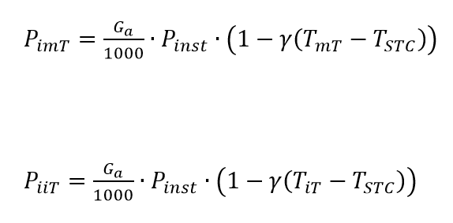
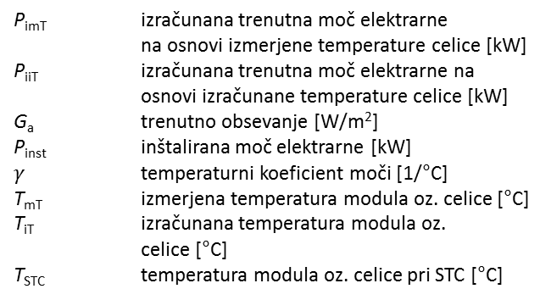
NAPOVEDANA MOČ SONČNE ELEKTRARNE GLEDE NA OKOLJSKE PARAMETRE
ANALITIČNI IZRAČUN NAPOVEDANE MOČI FN POLJA
Na podlagi parametrov modulov, vrednosti obsevanja in temperature celice, lahko izračunamo trenutno napovedano moč elektrarne
Za izračun z izmerjeno temperaturo uporabimo prvi izraz, z izračunano temperaturo pa drugi:
P_{imT} izračunana trenutna moč elektrarne na osnovi izmerjene temperature celice [kW]
P_{iiT} izračunana trenutna moč elektrarne na osnovi izračunane temperature celice [kW]
G_{a} trenutno obsevanje [W/m²]
P_{inst} inštalirana moč elektrarne [kW]
$γ$ temperaturni koeficient moči [1/°C]
T_{mT} izmerjena temperatura modula oz. celice [°C]
T_{iT} izračunana temperatura modula oz. celice [°C]
T_{STC} temperatura modula oz. celice pri STC [°C]

Slide 9
NAPOVEDANA MOČ SONČNE ELEKTRARNE GLEDE NA OKOLJSKE PARAMETRE
IZRAČUN NAPOVEDANE MOČI S POMOČJO NEVRONSKEGA OMREŽJA
Metoda računanja pričakovane moči, oziroma napoved moči na podlagi sončnega obsevanja in temperature celice ne daje dovolj dobrega rezultata za različne konfiguracije sončnih elektrarn in skozi celo leto, ne glede na to, ali smo temperaturo celice merili ali izračunali.
V kolikor imamo na voljo dovolj veliko bazo izmerjenih vrednosti obratovalnih parametrov sončnih elektrarn, lahko algoritem za izračun napovedane moči izvedemo s pomočjo umetnega nevronskega omrežja
Osnove delovanja umetnih nevronskih omrežij izhajajo iz modela aktivnosti človeških možganov. Človekova obdelava informacij poteka preko vzbujanj med nevroni.

Slide 10
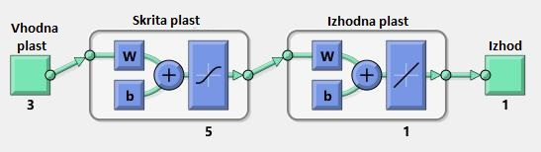
IZRAČUN NAPOVEDANE MOČI S POMOČJO NEVRONSKEGA OMREŽJA
PROGRAMSKI PAKET MATLAB
Programski paket Matlab® vsebuje tudi orodje za obdelavo z nevronskimi omrežji, imenovano Neural Network Toolbox™
Podobno kot druge sorodne knjižnice programskega paketa Matlab prevzame veliko računskega dela, uporabnik pa se lahko osredotoči le na bistvo problema
Potek dela z umetnim nevronskim omrežjem v procesu načrtovanja ima sedem osnovnih korakov:
  1. Zbiranje podatkov
  2. Kreiranje omrežja
  3. Konfiguracija omrežja
  4. Inicializacija uteži
  5. Učenje omrežja
  6. Preverjanje omrežja
  7. Uporaba omrežja
Slika 2: Model nevronskega omrežja v Matlab-u

Slide 11
IZRAČUN NAPOVEDANE MOČI S POMOČJO NEVRONSKEGA OMREŽJA Z UČNIMI PODATKI VEČ TESTNIH POLJ
Za izračun napovedane moči elektrarne s pomočjo nevronskega omrežja bomo za fazo učenja omrežja uporabili nabor polletnih meritev šestih FN testnih polj
Količina podatkov za to obdobje je ~ 63.000 zapisov
V našem primeru smo kot razpoložljive učne podatke izbrali:
  Temperatura celice [°C]
  Direktno obsevanje [W/m²]
  Globalno obsevanje [W/m²]
Ciljne vrednosti so bile izmerjene vrednosti izhodne moči:
  Moč elektrarne [kW]
Učni podatki in ciljne vrednosti so bile predhodno verificirane

Slide 12
IZRAČUN NAPOVEDANE MOČI S POMOČJO NEVRONSKEGA OMREŽJA Z UČNIMI PODATKI VEČ TESTNIH POLJ
PREIZKUS NEVRONSKEGA OMREŽJA NA RAZLIČNIH FN TESTNIH POLJIH
Slika 3: Prikaz izračunanih in izmerjenih vrednosti moči za FN polje 25°
Slika 4: Prikaz izračunanih in izmerjenih vrednosti moči za FN polje 25° - detajl

Slide 13
IZRAČUN NAPOVEDANE MOČI S POMOČJO NEVRONSKEGA OMREŽJA Z UČNIMI PODATKI OPAZOVANEGA FN TESTNEGA POLJA
V prejšnjem poglavju smo obravnavali izračun napovedane moči elektrarne s pomočjo nevronskih omrežij, katerih učni podatki so bili arhiv polletnih meritev za FN polja z različnimi nakloni.
Takšno nevronsko omrežje je do neke mere univerzalno, saj ga lahko uporabimo na sončnih elektrarnah z različnimi nakloni.
V nadaljevanju si bomo ogledali še nekaj primerov, ko je izračun napovedane moči prav tako izveden s pomočjo nevronskih omrežij, učni podatki nevronskega omrežja pa so pridobljenih z meritvami samo za opazovano FN polje in ne za več polj.

Slide 14
IZRAČUN NAPOVEDANE MOČI S POMOČJO NEVRONSKEGA OMREŽJA Z UČNIMI PODATKI OPAZOVANEGA FN TESTNEGA POLJA
PREIZKUS NEVRONSKEGA OMREŽJA NA RAZLIČNIH FN TESTNIH POLJIH
Slika 5: Prikaz izračunanih in izmerjenih vrednosti moči za FN polje 34°
Slika 6: Prikaz izračunanih in izmerjenih vrednosti moči za FN polje 34° - detajl

Slide 15
POVZETEK
Algoritem za izračunavanje napovedane izhodne moči elektrarne na podlagi meritev okoljskih parametrov je osnova za diagnosticiranje sprememb pri delovanju elektrarne
Napovedano moč lahko izračunamo na dva načina:
  Z analitičnim modelom
  S pomočjo nevronskih omrežij
Predlagan način napovedi izhodne moči s pomočjo umetnega nevronskega omrežja omogoča bolj točno napoved.
Pri tem se lahko nevronsko omrežje tudi sproti uči in se tako dinamično prilagaja spreminjanju obratovalnih pogojev in staranju posameznih elementov elektrarne.
Omejitve:
  zmogljivost strojne in programske opreme nadzornega sistema
  podatke za učenje nevronskega omrežja je potrebno pred uporabo verificirati

Slide 16

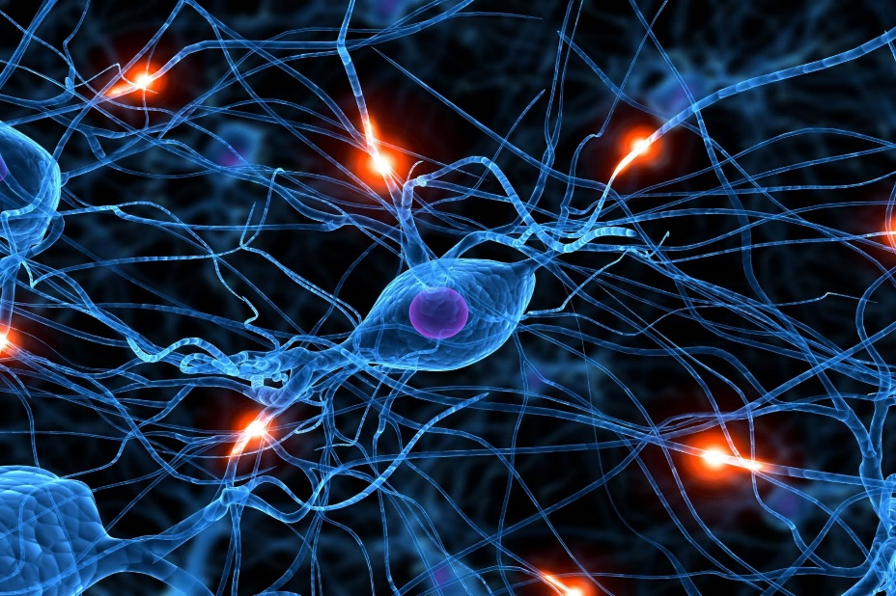
HVALA ZA VAŠO POZORNOST
Mihael Skornšek
Gorazd Štumberger

